Slide 1
TRANZISTOR BIPOLAR
-CONEXIUNEA COLECTOR COMUN-
Dobrea Marius Dorian
ANUL II
SERIA B
GRUPA: 2127

Slide 2

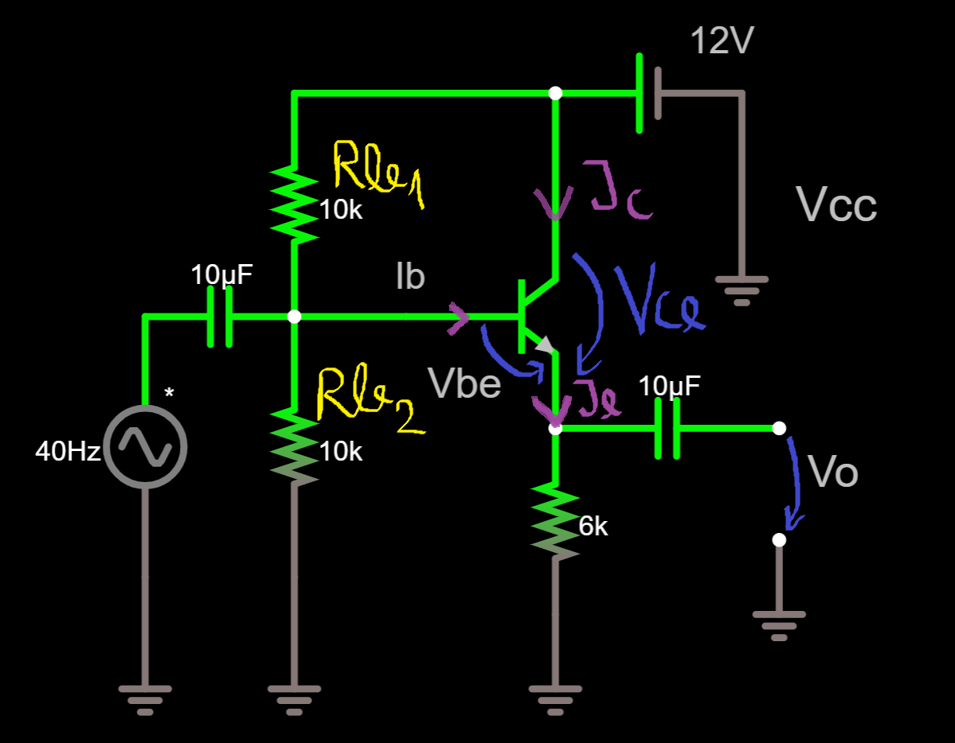


Circuitul de polarizare al tranzistorului in conexiunea colector-comun este un repetor in tensiune deoarece are amplificare in tensiune este aproximativ =1, insa in acelasi timp acesta este un amplificator in current.
-Rezistența de intrare este foarte mare:
Rezistenta de iesire este foarte mica

Slide 3
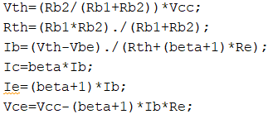
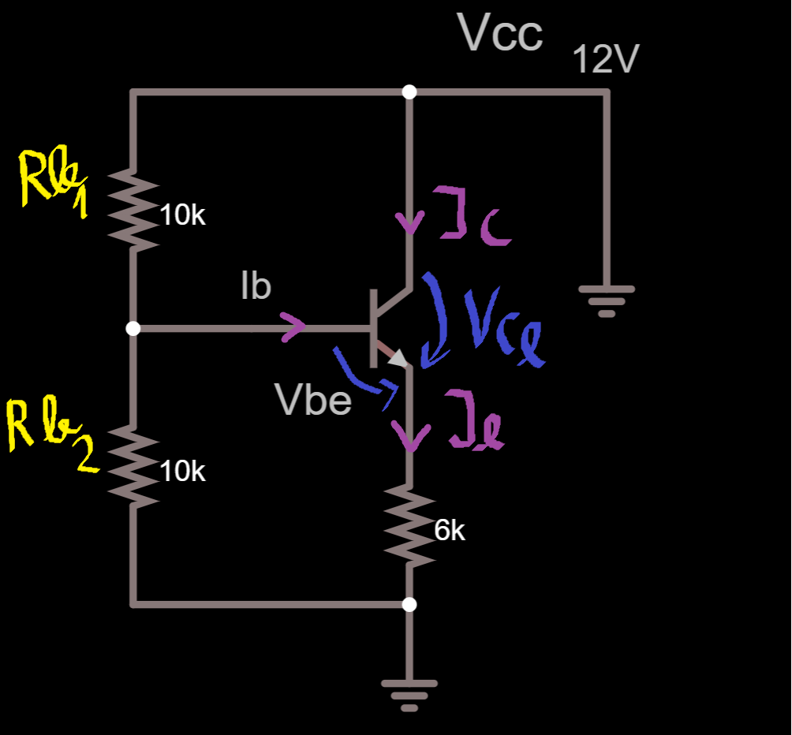
Curent continuu
În regim de curent continuu condensatorul se transforma intr-o intrerupere rezultand circuitul:

Slide 4
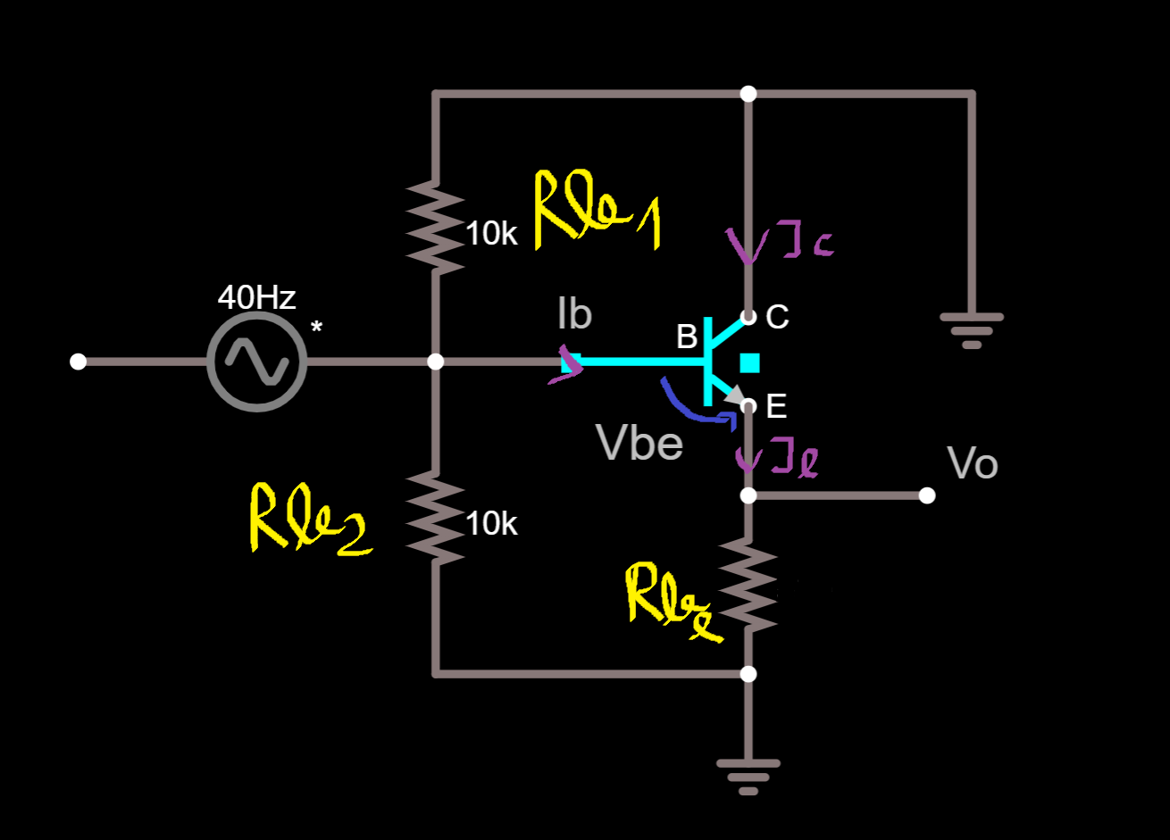
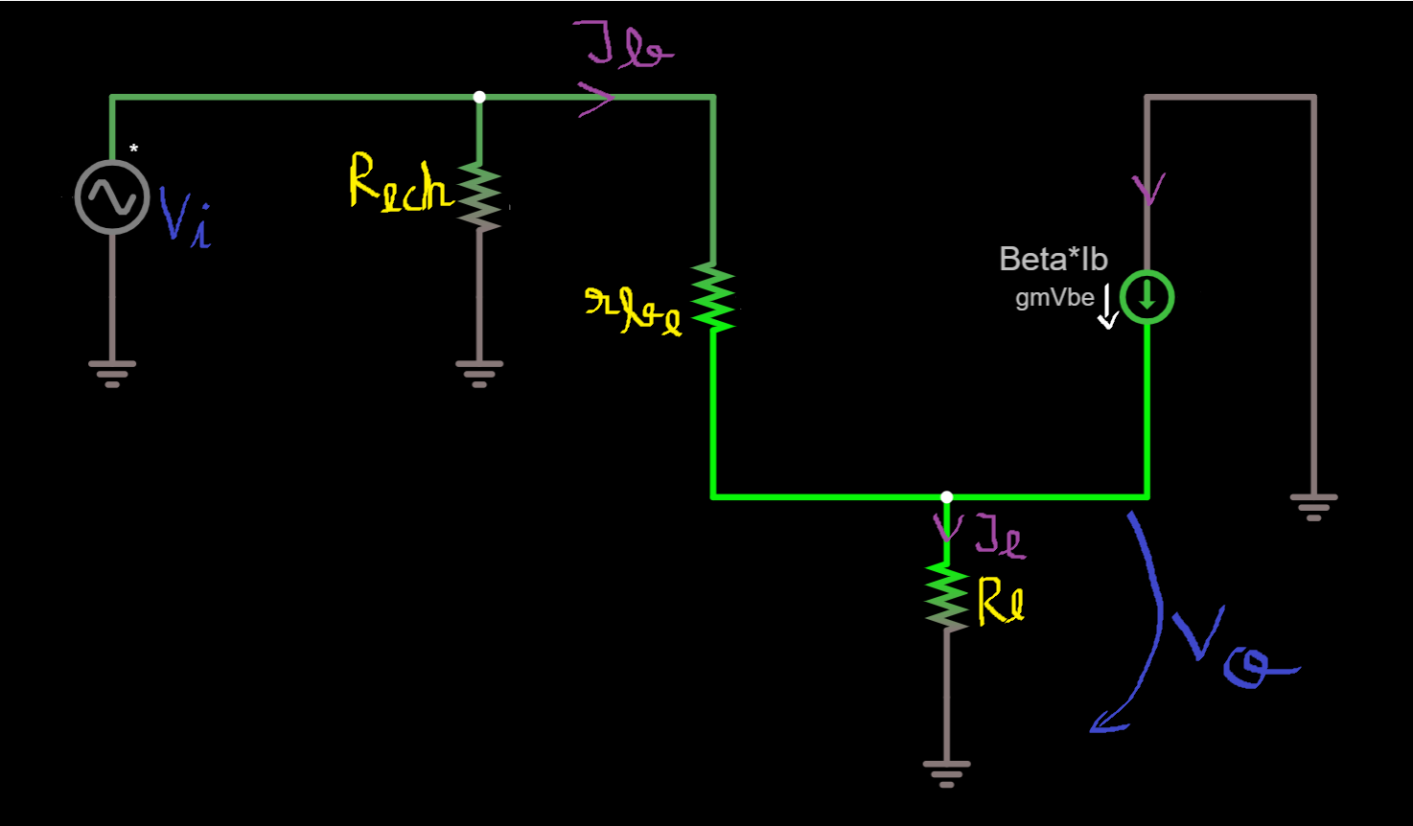
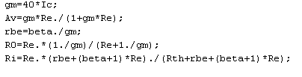
Curent alternativ
În regim de curent alternativ condensatorul devine scurtcircuit urmand ca mai apoi sa calculam urmatoarele valori specifice
Schema de semnal mic

Slide 5
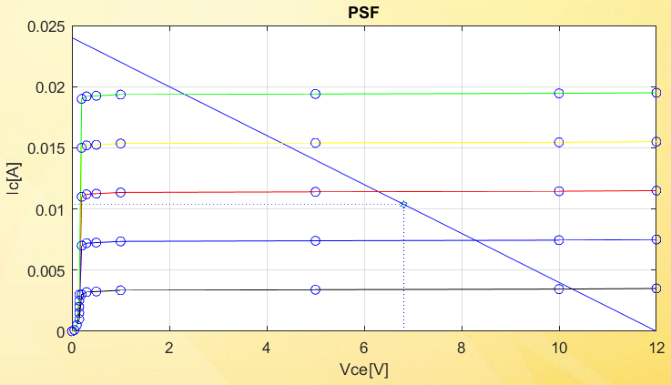

PUNCTUL STATIC DE FUNCTIONARE
Regiunea activa directa
Este de forma : PSF(Ic,Vce) si se calculeaza cu urmatoarele formule:
VceSAT=0.2V
Regiunea activa: Ic=βIb
Regiunea de saturatie:
Ic < β*Ib
Zona de blocare:
Ic= β*Ib=0(axa ox)
Zona de saturatie
Zona de blocare

Slide 6

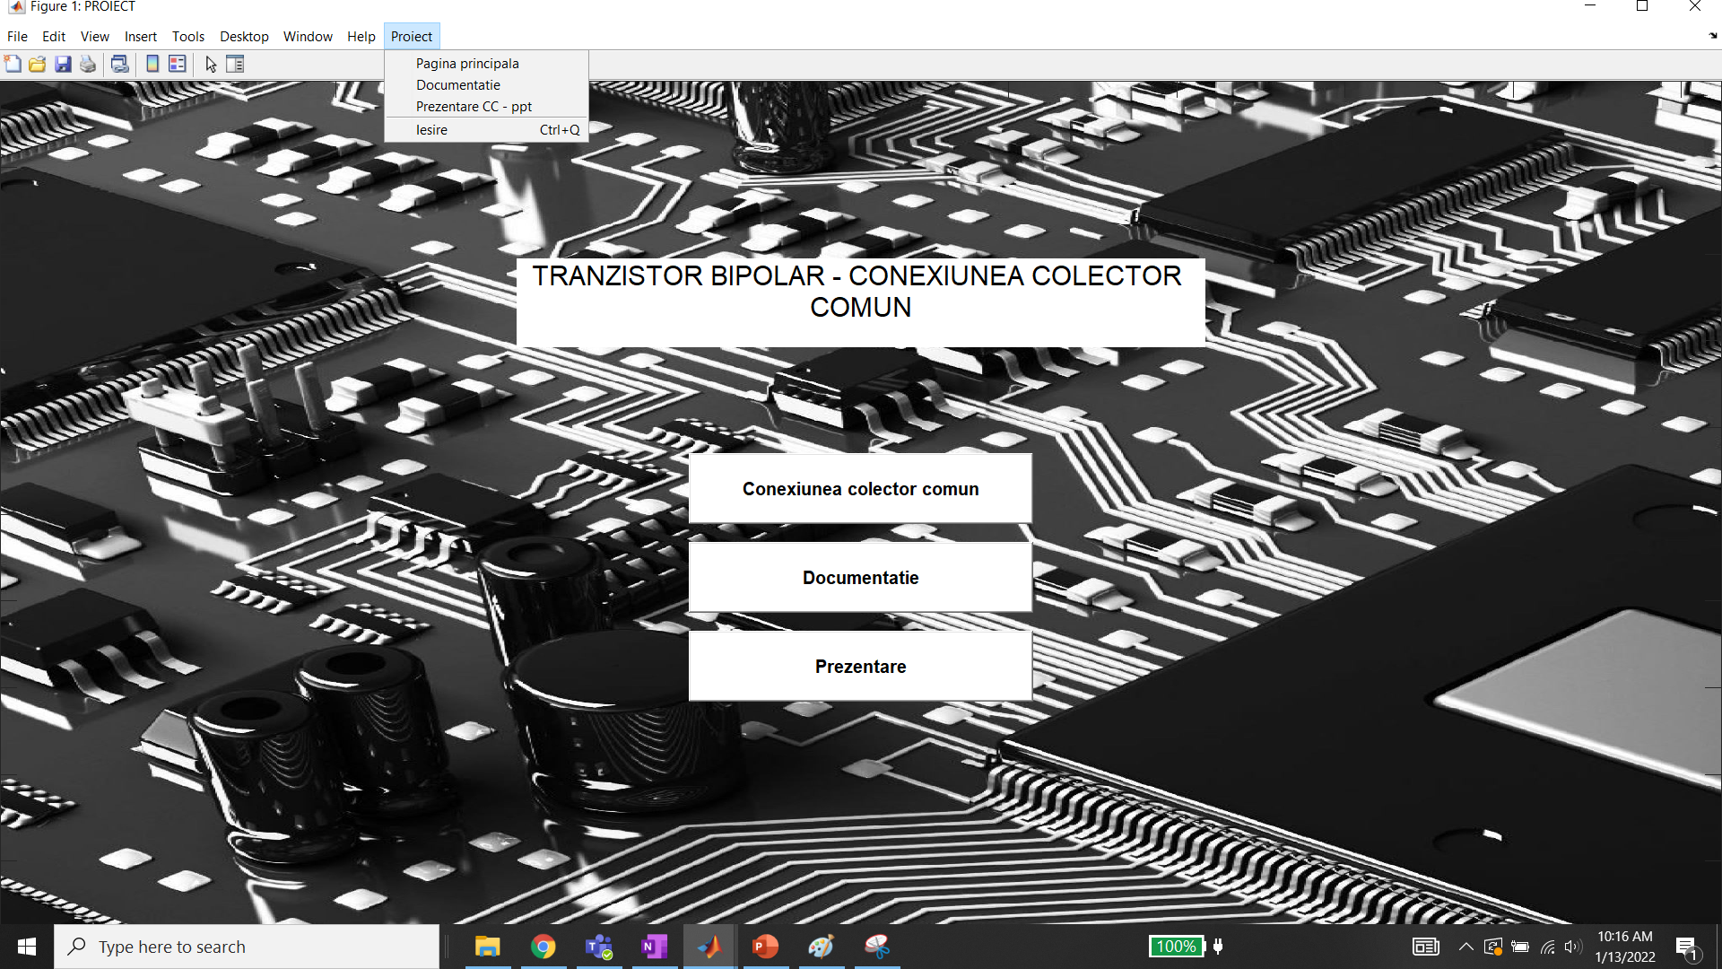
Putem selecta meniul care ne intereseaza
Deschidem proiectul, documentatia sau prezentarea

Slide 7
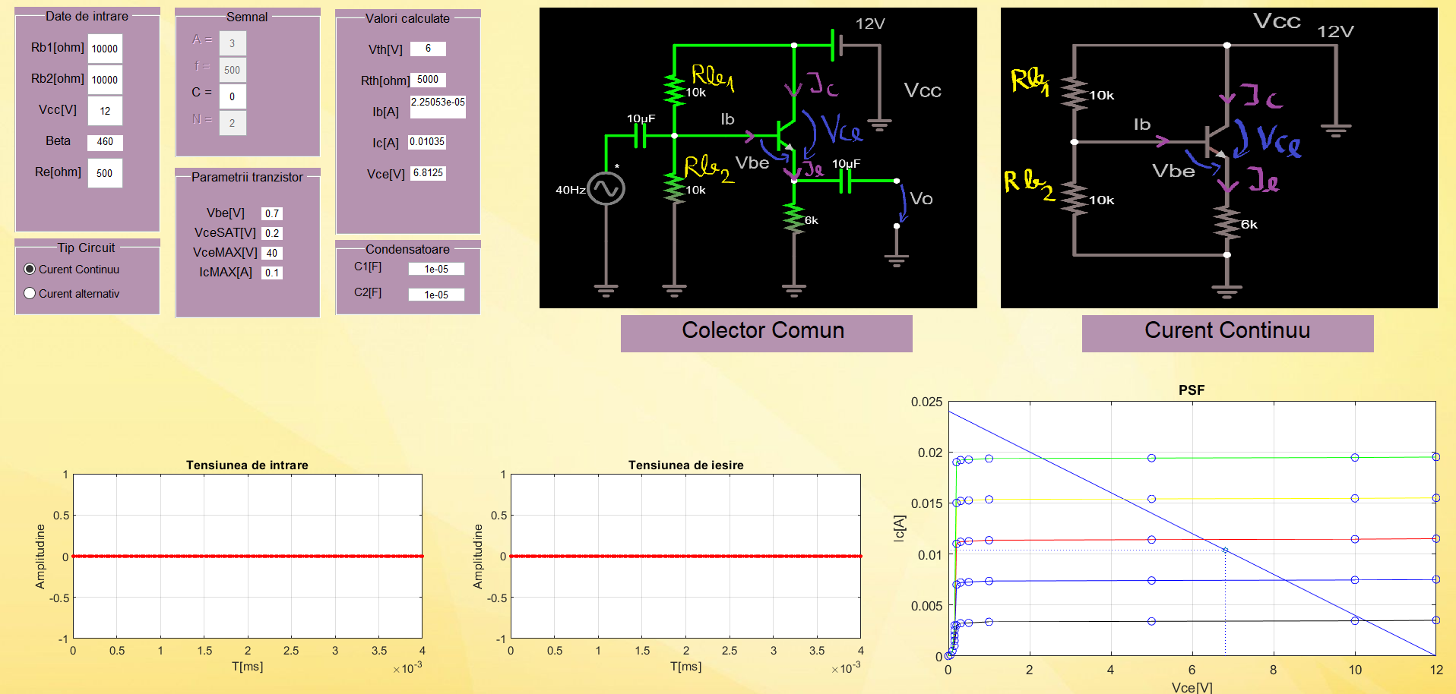
Datele intrare editabile
Date de intrare semnal
Valori calculate din date de intrare
Selectam tipul de semnal, prin apasarea butonului “Curent alternativ” se deschide aceasta fereastra cu valorile calculate pentru acest regim
Parametrii tranzistorului din foaia de catalog
Tensiunea de intrare si de iesire a componentei continue (A aprox 1)
Punctul static de functionare

Slide 8
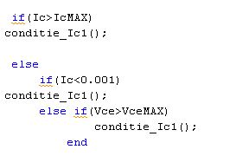
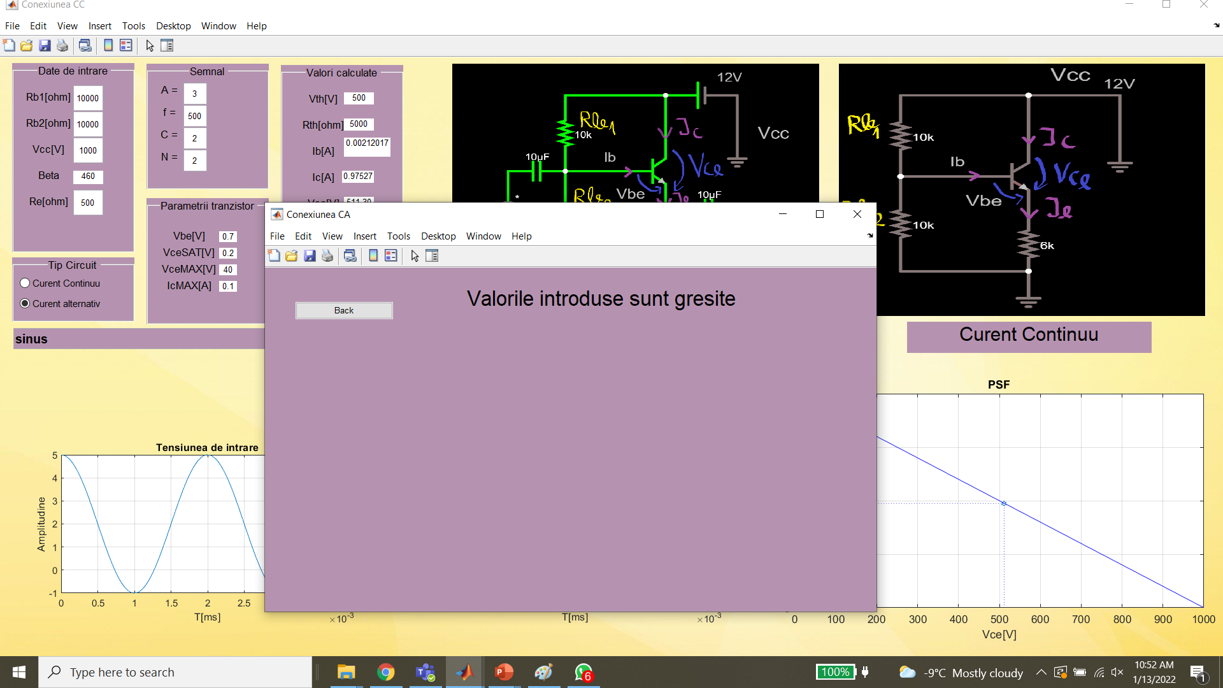
Limitari
Programul contine si limitari ale semnalelor de iesire, ale curentilor de collector si a tensiunii Vce, valorile efective fiind luate din foile de catalog.
Deoarece Ic este mai mic decat IcMAX se deschide aceasta fereastra pentru a ne informa ca valorile introduce sunt cresite (Vcc pprea mic)

Slide 9
Bibliografie
https://en.wikipedia.org/wiki/Common_collector
http://www.semiconductors.com.pl/web/pliki/BC237-239.pdf -online.com/technical_references/pdfs/electronic_engineering/The_common_collector_amplifier.pdf
http://www.bel.utcluj.ro/dce/didactic/cef/
http://www.bel.utcluj.ro/dce/didactic/de/de.htm

